Slide 1


Les défis de papy 35 chez Mary 2011 mes créas N°15 de cette série .

Slide 2

Tristesse.

Slide 3
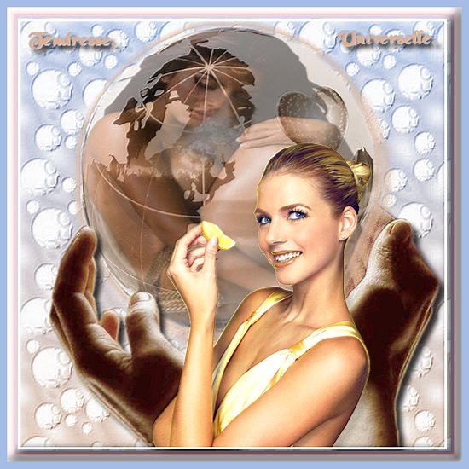
Bulle.

Slide 4
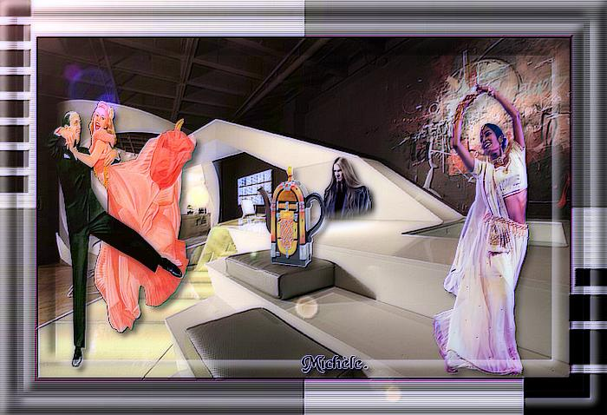
Danseurs

Slide 5

Maryline.

Slide 6
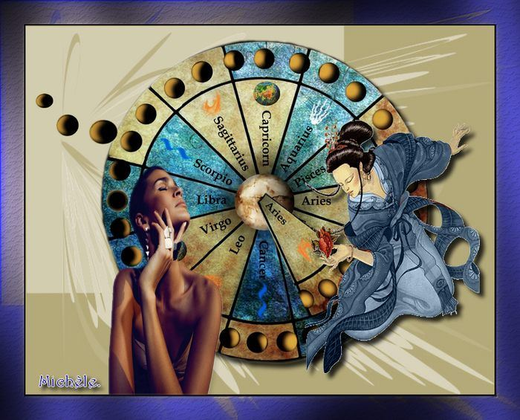
Astro.

Slide 7

Indiana.

Slide 8

L’Automne.

Slide 9
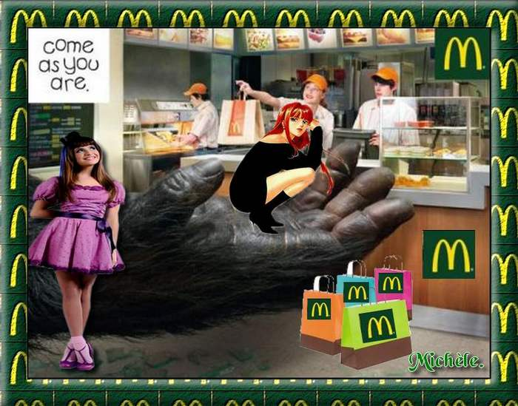
Service M.

Slide 10

Ange ou Démon.

Slide 11

Tu es Qui toi?

Slide 12
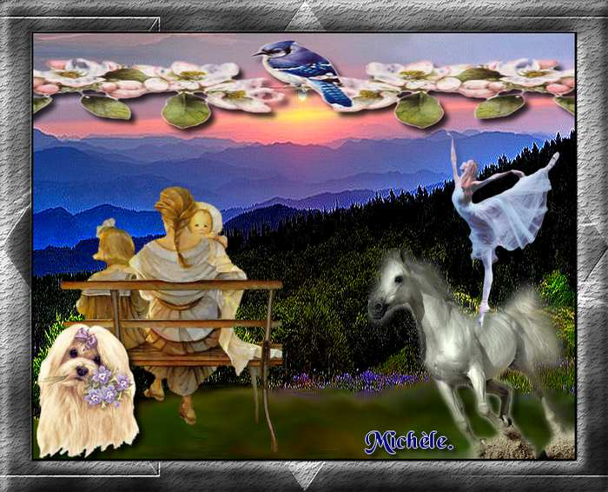
Le cheval & la Danseuse.

Slide 13
2011-26-09.
Fait à votre attention
Michèle
Pour mon plus grand plaisir
Et cela est mon premier .

Slide 14

Bucheron .

Slide 15
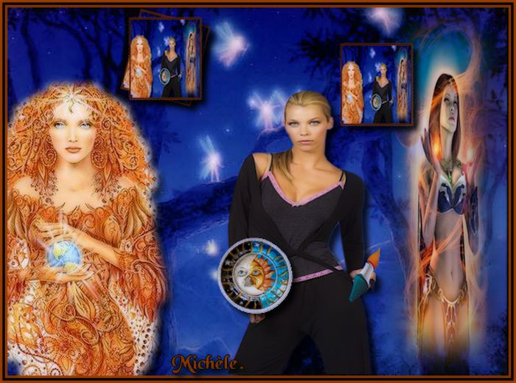
Les Magicienne

Slide 16

LES FEMMES ET LA MADONNE.

Slide 17
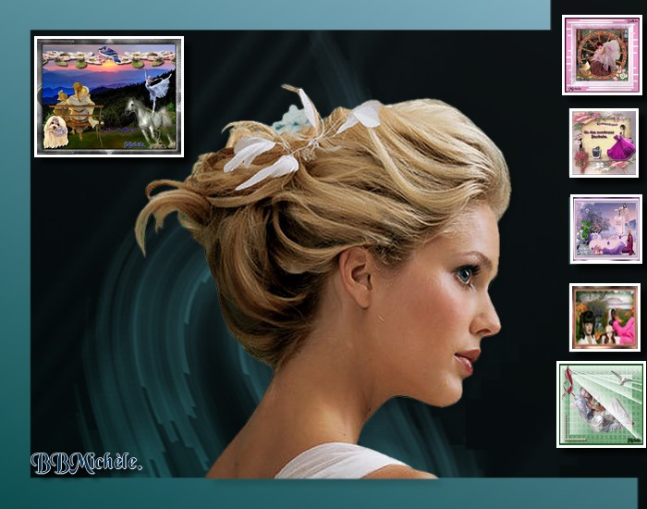
Pensive.

Slide 18

Les artistes .

Slide 19

Et les Quatre Mains

Slide 20

Carillon.

Slide 21

Petite Mimie.

